Slide 1
7. Proxmox Cluster File System (pmxcfs)
Firman azka hadiyal haqqi (2020171010)

Slide 2
7.1 Apa itu Proxmox System File Cluster ? (Part 1)
Proxmox system file cluster atau yang disebut dengan pmxcfs adalah system databases terintegrasi yang menyajikan konfigurasi file, merepresentasi dalam waktu real yang ditujukan kepada semua node cluster menggunakan “corosync“. Dengan menggunakan fasilitas ini untuk menyajikan semua PVE konfigurasi file yang saling berhubungan.
Meskipun dalam system file yang menyajikan semua data di dalam data yang memiliki database persistem dalam disk penyimpanan, sebuah salinan data berada di RAM. Hal ini dapat mengurangi beban memori yang lebih besar, yang mana hanya kurang lebih 30MB. Hal ini dirasa sudah cukup untuk menyajikan konfigurasi dari ribuan mesin virtual

Slide 3
7.1 Apa itu Proxmox System File Cluster ? (Part 2)
Sistem ini memberikan beberapa keuntungan diantaranya:
  Kemudahan mereplikasi konfugurasi semua node dalam waktu yang real
  Menyediakan konsistensi cek yang kuat untuk menghindari duplikasi VM IDs
  Hanya membaca ketika node kehilangan kuorum
  Otomatis update system konfigurasi cluster “corosync” kepada semua node
  Memasukkan mekanisme system penguncian terdistribusi

Slide 4
7.2 POSIX Compatibilitas
Sebuah system file berdasarkan FUSE, sehingga penggunaannya seperti POSIX. Tetapi beberapa fitur tidak dengan mudahnya diterpkan, karena tidak semuanya dibutuhkan:
Kita hanya bias men-generasasi file biasa dan direktori, tidak halnya pada link simbolik
Kita tidak dapat mengganti nama direktori yang kosong (karena hal ini menjamin bahwa VM IDs memiliki nama yang berbeda/unik)
Kita tidak daapt mengubah permission file (permission hanya berdasarkan pada path)
O_EXCL membuat file yang tidak atomic (seperti NFS yang lama)
O_TRUNC membuat file yang tidak atomic (FUSE resctriction)

Slide 5
7.3 Hak Akses File
Semua file dan direktori adalah milik user root dan memiliki grup www-data. Hanya root yang memiliki hak untuk menulis, tetapi grup www-data dapat membaca hampir semua file. File berikut adalah path nya:
/etc/pve/priv/
/etc/pve/nodes/${NAME}/priv/
Hanya dapat diakses mengguakan root

Slide 6
7.4 Teknologi (Part 2)
Kita bias menggunakan Mesin Kluster Corosync untuk komunikasi cluster dan Sqlite untuk file database. File system diimplementasikan dalam ruang user menggunakan FUSE.

Slide 7
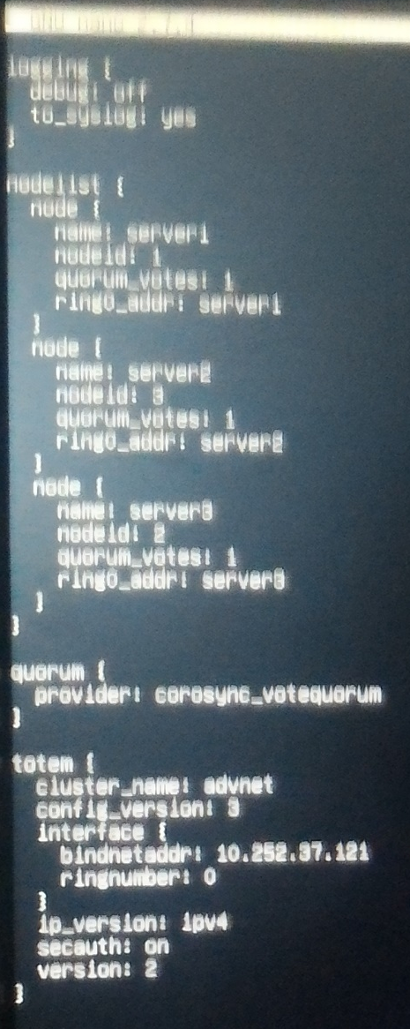
7.4 Teknologi (Part 2)
Konfigurasi Proxmox system file cluster berada di
/etc/pve/corosync.conf

Slide 8
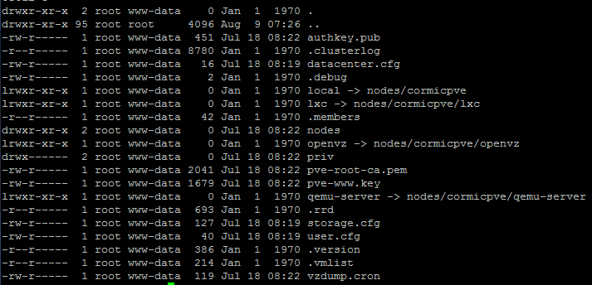
7.5 File System Layout (Part 1)
Untuk melihat isi dari /etc/pve lalukan perintah seperti gambar berikut ini:

Slide 9
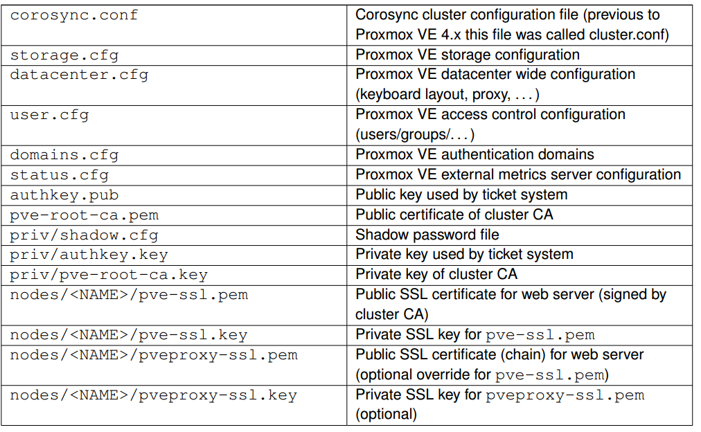
7.5 File System Layout (Part 2)
1. Files

Slide 10
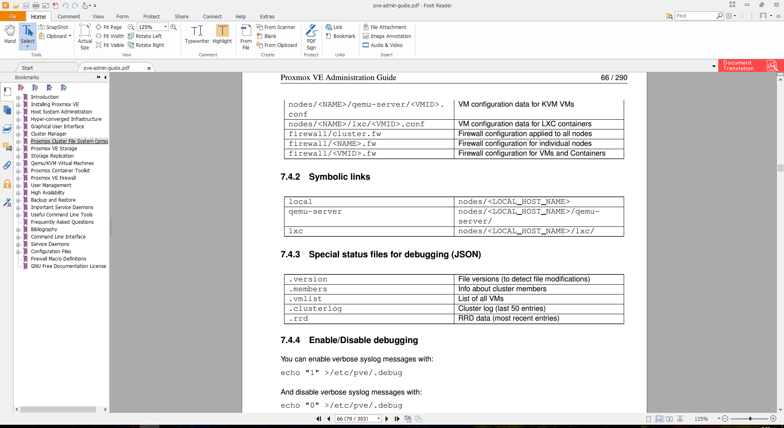
7.5 File System Layout (Part 3)

Slide 11
7.5 File System Layout (Part 3)
Kita akan membahas beberapa hal menyangkut konfigurasi cluster proxmox dan juga struktur directory
1. authkey.pup
Dari namanya kita dapat memahami bahwa authkey.pub ini merupakan public key.
2. clusterlog
Dari namanya kita dapat memahami juga bahwa .clusterlog ini berisi 50 log terakhir yang ada dalam cluster ini
3. datacenter.cfg
File datacenter.cfg ini merupakan konfigurasi untuk datacenter ini. Pada contoh kali hanya berisi keyboard: en-us
4. Local
Pada gambar di atas terlihat bahwa local merupakan alias dari folder nodes/cormicpve. Tampilan di atas merupakan tampilan pada host cormicpve, sehingga kita dapat memahami bahwa local ini merupakan alias bagian cluster yang berada pada host ini. Jadi local ini merupakan bagian cluster yang berada di local.
5. Lxc
Folder lxc ini merupakan alias dari nodes/cormicpve/lxc. Jadi lxc ini merupakan bagian cluster lxc (Linux Container) yang berada dalam local server ini.

Slide 12
7.5 File System Layout (Part 3)
6 .members
File .members ini berisi anggota dari cluster, pada contoh kali ini isinya:
{
"nodename": "cormicpve",
"version": 0
}
7. nodes
Folder nodes ini merupakan folder untuk masuk ke node-node anggota cluster.
8. priv
Directory priv ini berkaitan dengan privilleges.
9. qemu-server
Folder qemu-server ini merupakan alias dari nodes/cormicpve/qemu-server. Jadi qemu-server ini merupakan bagian cluster gemu-server (KVM) yang berada dalam local server ini.

Slide 13
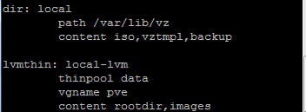
7.5 File System Layout (Part 3)
10. storage.cfg
File storage.cfg ini merupakan file untuk konfigurasi storage.
11. user.cfg
File user.cfg ini berisi user.
12 .version
Pada file .version ini akan berisi versi-versi resources untuk mendeteksi perubahan.
13 .vmlist
Pada file .vmlist ini berisi daftar virtual machine yang berada pada cluster. Pada contoh kali ini isinya:
{
"version": 1,
"ids": {
"100": { "node": "cormicpve", "type": "qemu", "version": 2 },
"101": { "node": "cormicpve", "type": "qemu", "version": 3 },
"102": { "node": "cormicpve", "type": "qemu", "version": 1 }}
}

Slide 14
7.5 File System Layout (Part 4)
2. Simbolic Link

Slide 15
7.5 File System Layout (Part 5)
3. Special status files for debugging (JSON)

Slide 16
7.5 File System Layout (Part 5)
3. Enable/Disable Debugging
Kita dapat mengkatifkan pesan verbose syslog dengan:
echo "1" >/etc/pve/.debug
And menonaktifkan pesan verbose syslog dengan :
echo "0" >/etc/pve/.debug

Slide 17
7.6 Recovery (Part 1)
Jika terdapat permasalahan dengan menggunakan Proxmox VE host, seperti isu hardware, yang dapat dilakukan adalah cukup menyalin file database pmxcfs / dan memintahkannya ke host Proxmox ve yang baru.
Pada host yang baru (tanpa dijalankan), kita harus menghentikan pve-cluster service dan mengganti file config.db (dengan permission 0600).
Kedua, adaptasikan /etc/hostname dan /etc/host berdasarkan host Proxmox VE yang hilang, kemudian me reboot dan cek ulang. (Dan jangan lupa data VM/CT anda).

Slide 18
7.6 Recovery (Part 2)
1. Menghapus Cluster Configuration
The recommended way is to reinstall the node after you removed it from your cluster. This makes sure that all secret cluster/ssh keys and any shared configuration data is destroyed.
Cara yang direkomendasikan adalah menginstall ulang node setelah anda menghapusnya dari cluster. Hal ini untuk memastikan bahwa semua kunci rahasia cluster/ssh dan semua konfigurasi data yang di share dihilangkan.
Dalam beberapa kasus, anda bias memilih untuk meletakan sebuah node kembali ke local mode tanpa harus instalasi ulang, sebagaimana dijelaskan pada Separate A Node Without Reinstalling

Slide 19
7.6 Recovery (Part 3)
2. Merecover/Memindah Akun Guests dari Node yang Gagal
Untuk konfigurasi file guest (tamu) dalm nodes/<NAME>/qemu-server/ (VMs) and nodes/<NAME>/ lxc/ (containers), Proxmox VE melihat node yang memiliki <NAME> sebagai owner dari akun guest yang respektif. Konsep ini menyediakan kegunaan dari penguncian lokan daripada penguncian cluster yang luas dan mahal untuk menghindari perbedaan perubahan konfigurasi dari user guest.
Sebagai konsekuensinya, jika pemilik node dari user guest gagal (missal dikarenakan kekurangan power supply, adanya kejadian system bertabrakan, dsb), maka sebuah perpindahan regular tidak dimungkinkan (bahkan jika semua penyimpanan (disk) berada dalam penyimpanyan bersama) karena penguncial local dari kepemilikan node (yang mati) merupakan hal yang tidak didapat. Hal ini bukanlah masalah untuk akun guest dengan HA yang termanagemen. Seperti Proxmox VE’s High Availability stack menyediakan kebutuhan (cluster-wide) dalam penguncian dan pengawasan fungsional untuk memastikan dan recovery secara benar dan otomatis untuk akun user guest dari “fenced nodes”.

Slide 20
7.6 Recovery (Part 4)
Jika user guest dengan HA yang tidak termanajemen hanya dapat mensharing disk (dan tidak ada local resource yang tersedia pada node yang gagal terkonfigurasi) manual recovery adalah memungkinkan dengan hanya memindahkan konfigurasi user guest file dari direktore node yang gagal pada /etc/pve/ kepada node direktori yang hidup (yang mana merubah logical owner atau lokasi dari user guest).
Sebagai contoh, merecover VM dengan ID 100 dari sebuah node1 yang mati kepada node lain, node2 bekerja dengan perintah eksekusi berikut ketika log in sebagai root pada semua member node dari cluster:
mv /etc/pve/nodes/node1/qemu-server/100.conf /etc/pve/nodes/node2/

Slide 21
7.7 Sharing File dari Penyimpanan Host’s Dengan VM Guest
Berikut akan dijelaskan bagaimana melakukan sharing hard drive dengan VM Guest. Hal ini bermanfaat untuk menambahkan kapasitas penyimpanan, sharing file dengan banyak akun/user guest dan banyak hal lainnya.
Kita asumsikan dahulu apa yang akan dibuat. Tentukan parameter dan ketentuan yang dibutuhkan:
Host’s drive/partition yang akan di share adalah /dev/sdb1
Host drive filesystem adalah ext4
VM guest drive yang akan di share memiliki ID 100
Drive akan di mounted pada direktori /mnt/drive pada akun guest

Slide 22
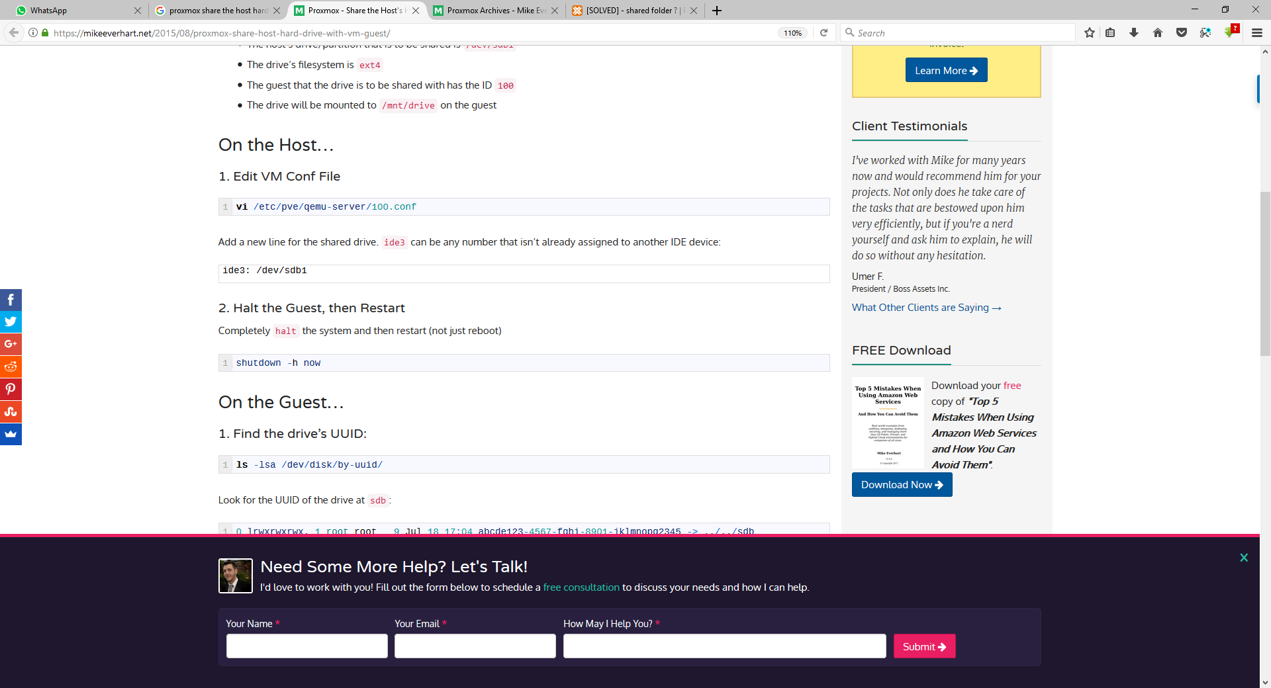
7.7 Sharing File dari Penyimpanan Host’s Dengan VM Guest
Konfigurasi pada Host
1. Ubah file VM Conf
vi /etc/pve/qemu-server/100.conf
Tambahakan baris baru untuk drive/penyimpanan yang akan dilakukan sharing. ide3 dapat berupa nomor apa saja yang belum terdaftar pada IDE device lainnya:
ide3: /dev/sdb1
2. Matikan the Guest, Kemudian Restart
Matikan secara keseluruhan system dan kemudian restart (tidak sekedar reboot biasa)
shutdown -h now

Slide 23
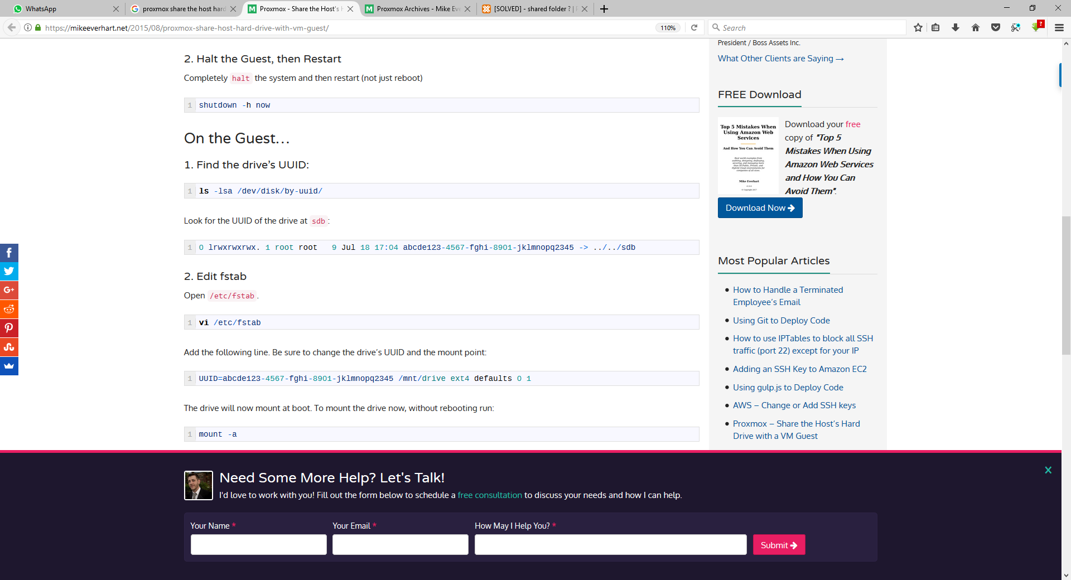
7.7 Sharing File dari Penyimpanan Host’s Dengan VM Guest
Konfigurasi pada Guest
1. Temukan drive’s UUID:
ls -lsa /dev/disk/by-uuid/
Cari UUID dari drive pada sdb:
Misal
2. Edit fstab
Open /etc/fstab.
vi /etc/fstab

Slide 24
7.7 Sharing File dari Penyimpanan Host’s Dengan VM Guest
Konfigurasi pada Guest
Tambahkan baris perintah berikut. Pastikan untuk mengganti UUID drive dan mount point nya:
UUID=abcde123-4567-fghi-8901-jklmnopq2345 /mnt/drive ext4 defaults 0 1
The drive will now mount at boot. To mount the drive now, without rebooting run:
mount -a

Slide 25
7.7 Sharing File dari Penyimpanan Host’s Dengan VM Guest
Konfigurasi pada Guest
Tambahkan baris perintah berikut. Pastikan untuk mengganti UUID drive dan mount point nya:
UUID=abcde123-4567-fghi-8901-jklmnopq2345 /mnt/drive ext4 defaults 0 1
The drive will now mount at boot. To mount the drive now, without rebooting run:
mount -a

Slide 26
7.7 Sharing File dari Penyimpanan Host’s Dengan VM Guest (GUI)
Menambahkan NFS share ke Proxmox VE
Salah satu syarat dalam penggunaan fitur high availability (HA) dalam Proxmox VE adalah penggunaan shared storage dalam menyimpan image-image dari virtual-virtual machinenya. Storage NFS (Network File System) merupakan shared storage yang paling mudah digunakan pada lingkungan virtualisasi menggunakan Proxmox VE. Berikut akan dijelaskan setting pada NAS (Network Attached Storage) dan Proxmox VE supaya Proxmox VE dapat menggunakan NFS storage yang dishare dari NAS.

Slide 27
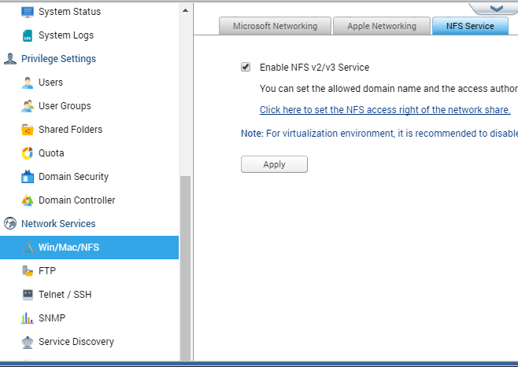
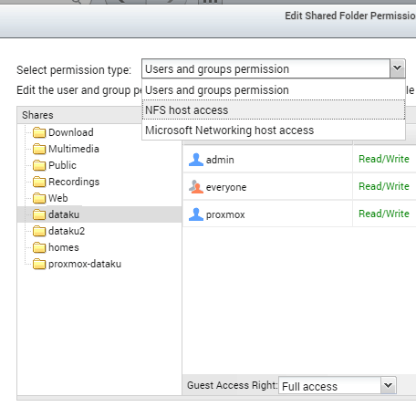
7.7 Sharing File dari Penyimpanan Host’s Dengan VM Guest (GUI)
Setting pada server NAS:
1. Aktifkan NFS: 2. Pilih setting terkait NFS:

Slide 28
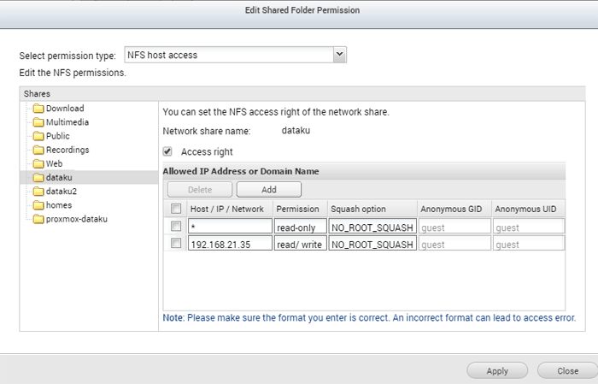
7.7 Sharing File dari Penyimpanan Host’s Dengan VM Guest (GUI)
Setting pada server NAS:
3. Tambahkan IP server Proxmox untuk mendapatkan akses secara penuh:

Slide 29
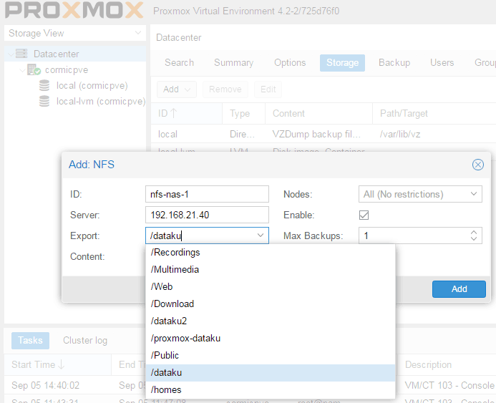
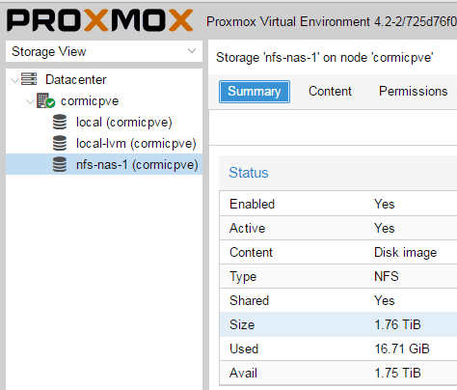
7.7 Sharing File dari Penyimpanan Host’s Dengan VM Guest (GUI)
Setting pada server Proxmox:
1. Tambahkan NFS Storage: 2. Melihat Hasilnya :

Slide 30
7.7 Sharing File dari Penyimpanan Host’s Dengan VM Guest (GUI)
Membuat VM Pada NFS Proxmox
Setelah kita berhasil menambahkan NFS shared storage, maka kita akan melanjutkan dengan membuat VM di mana storagenya menggunakan NFS storage tersebut.

Slide 31
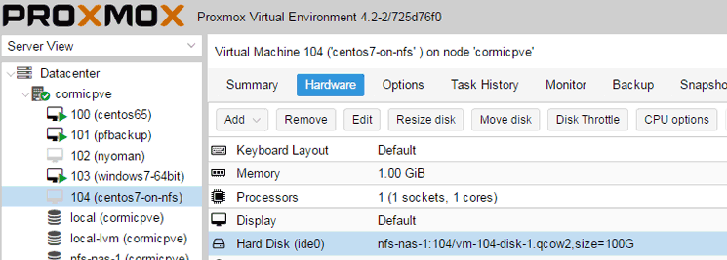
7.7 Sharing File dari Penyimpanan Host’s Dengan VM Guest (GUI)
Membuat VM Pada NFS Proxmox
1. Dengan membuat VM seperti yang telah kita pelajari sebelumnya kita akan membuat VM dengan storage menggunakan NFS seperti gambar di bawah ini

Slide 32
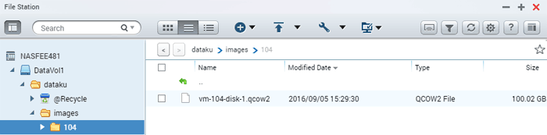
7.7 Sharing File dari Penyimpanan Host’s Dengan VM Guest (GUI)
Membuat VM Pada NFS Proxmox
2. Storage VM ini akan disimpan pada NAS seperti pada gambar di bawah ini:
3. Berkaitan dengan konfigurasi VM pada Proxmox VE, dapat dicek pada file di direktori: /etc/pve/nodes/cormicpve/qemu-server/<nomer file vm>.conf
4. Berkaitan dengan mapping NFS shared pada Proxmox, dapat dicek pada file di direktori dengan perintah
ls –al /mnt/pve/nfs-nas-1/images/<nomer file vm>

